Slide 1
МАТЕМАТИКА 6 класс
«Сложение и вычитание дробей»
(для интерактивной доски)
Выполнил: Шапков В. П.
учитель МБОУ «СОШ №31»
г.Курска

Slide 2
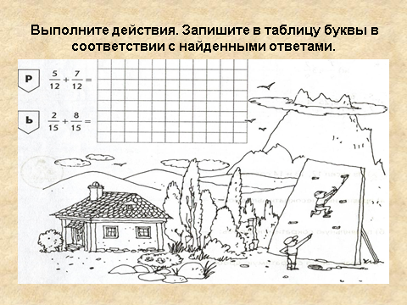

Slide 3
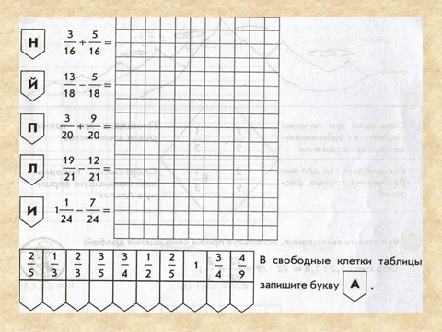
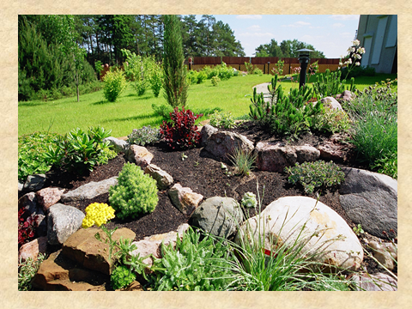

Slide 4
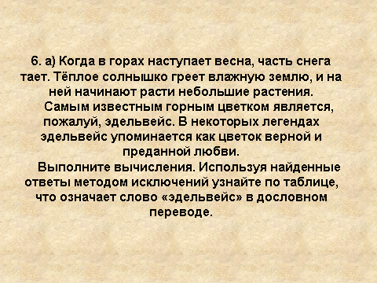

Slide 5
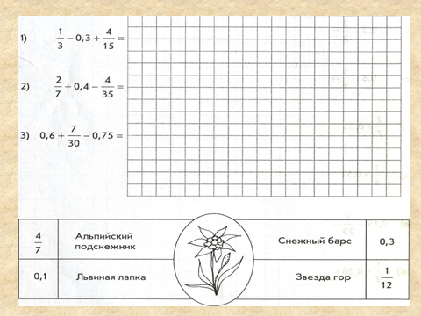

Slide 6
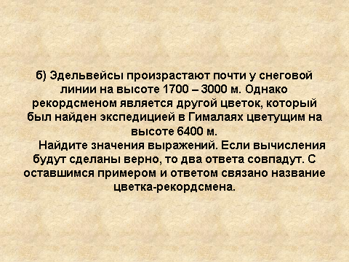

Slide 7
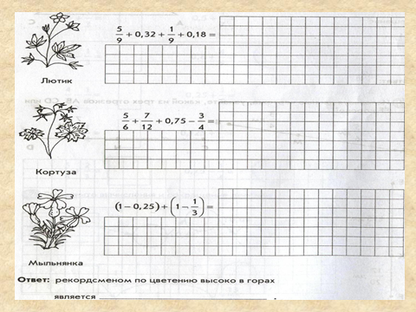

Slide 8
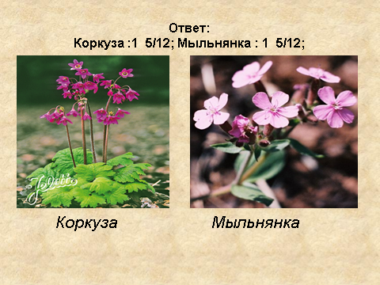

Slide 9
